Slide 1
ТРАНСФОРМЕРЫ. BERT И GPT.
Выполнили:
Чепасов Дмитрий
Щедрин Арсений

Slide 2
Краткий план
1)Введение
2)Главная идея
3)Внимание, Енкодер и Декодер
4)Трансфомеры
5)BERT
6)GPT

Slide 3

Введение
Что такое внимание?

Slide 4
Основная идея в ML
«Надо сдавать лабораторные работы до срока сдачи»
„Надо“ →w1= [1,0,0,0,0,0,0]
„Cдавать“ →w2=[0,1,0,0,0,0,0]
„Лабораторные“ →w3=[0,0,1,0,0,0,0]
„работы“ →w4=[0,0,0,1,0,0,0]
„до“ →w5= [0,0,0,0,1,0,0]
„срока“ → w6=[0,0,0,0,0,1,0]
„сдачи“ →w7 =[0,0,0,0,0,0,1]
$w_{i}×w_{j}∀i,j∈\left[1,7\right]$
Нормализуем
$w'_{i}=softmax\left(w1,...,w7\right)=\frac{e^{\left(w_{i}\right)}}{\left(\sum_{1}^{7}{e^{\left(w_{i}\right)}}\right)}$

Slide 5
Функция внимания
Q — матрица запросов, K — матрица ключей, V — матрица значений, E - размерность
Размерность Q: [N,E]
Размерность K: [M, E]
Размерность V: [M,E’]
$A=Attn\left(Q,K,V\right)=softmax\left(\frac{{QK}^{T}}{\sqrt{\left(E\right)}}\right)V$
Почему √E ?

Slide 6
Self-Attention
Какие проблемы решает функция self-attention?
$Self−attentnion=attn\left(V,V,V\right)$
Таким образом, для трёх слов на выходе получаем три исходных вектора к которым "подмешаны" компоненты близких по смыслу слов окружения (если эмбединг был удачно построен).

Slide 7
MultiHead
Однако развитие не стояло на месте
$Z=MultiAttn\left(Q,K,V\right)=concat\left(z_{1},...,z_{H}\right)W_{0}$
$z_{i}=attn\left({QW}_{i}^{Q},{KW}_{i}^{K},{VW}_{i}^{V}\right)$
$W_{i}^{Q}:\left(E,\frac{E}{H}\right),W_{i}^{K}:\left(E_{k},\frac{E}{H}\right),W_{i}^{V}:\left(E_{v},\frac{E}{H}\right)$
После подсчета внимания для каждой головы, они конкатенируются, из чего получается матрица (N,EhH). Её умножение с W⁰ приводит к финальной матрице Z [N,E].
Что нам это дает?

Slide 8
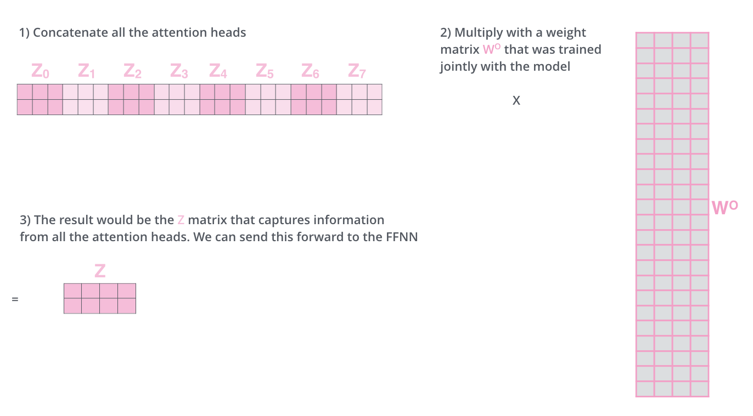
Графическое представлние MultiHead

Slide 9
Пару слов о Positional Embeddings (PE)
Что это и зачем оно?
$PosEmb\left(pos,2i\right)=sin\left(\frac{pos}{{100000}^{\left(\frac{2i}{E}\right)}}\right)$
$PosEmb\left(pos,2i\right)=sin\left(\frac{pos}{{100000}^{\left(\frac{2i}{E}\right)}}\right)$
Типы PE в MHSA:
1) Абсолютный
2)Относительный
$PosEmb\left(pos,2i+1\right)=cos\left(\frac{pos}{{100000}^{\left(\frac{2i}{E}\right)}}\right)$
Pos — номер слова в предложении
i - номер компоненты вектора эмбединга

Slide 10
Как они складываются?
$Attn=softmax\left(\frac{\left({QK}^{T}+QR\right)}{\sqrt{\left(E\right)}}\right)$
$e_{ij}=\frac{\left(x_{i}W^{Q}{\left(x_{j}W^{K}\right)}^{T}+x_{i}W^{Q}{\left(P_{ij}^{K}\right)}^{T}\right)}{\sqrt{\left(E\right)}}$
Добавление показывает дистанцию между элементом запроса к позиции последовательности

Slide 11
Маскированное внимание
Маски
Булева маска(key_padding mask)[B,M]
Вещественная(attn_mask)[N,M]

Slide 12
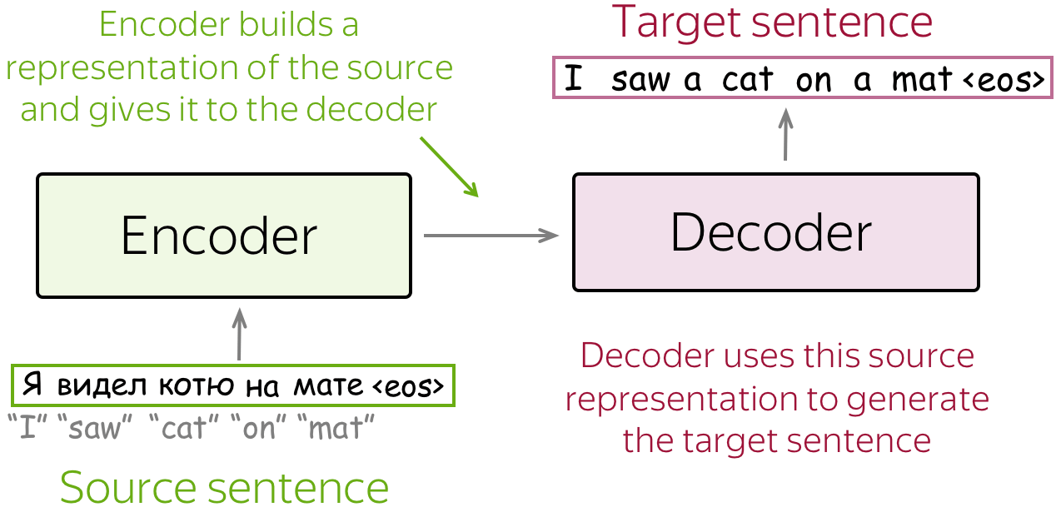
Encoder and Decoder
Что это? Кратко говоря, две RNN

Slide 13
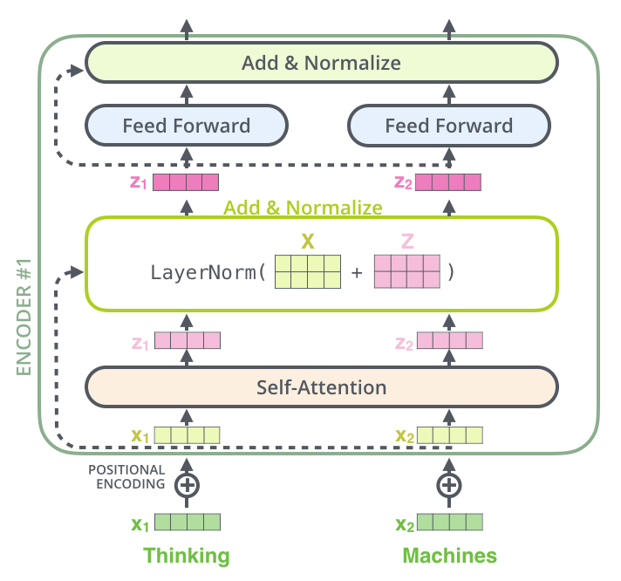
Подробнее о Encoder

Slide 14
Веса внимания в структуре decode encode
Vα : α — ячейка скрытого состояние в енкодере → Vα — вектор скрытого состояние в енкодере
Vβ : β — ячейка скрытого состояние в декодере → Vβ — вектор скрытого состояние в декодере
Вес внимания к скрытым состоянием декодера
Расчет следующего скрытого состояния
$w'_{αβ}=softmax\left(μu_{α}v_{β}\right)=\frac{e^{\left(μu_{α}v_{β}\right)}}{\left(\sum_{γ}{e^{\left(μu_{α}v_{γ}\right)}}\right)}$
$u_{α}^{'}=\sum_{β}{\left(w_{αβ}v_{β}\right)},\sum_{β}{\left(w_{αβ}\right)}=1$

Slide 15
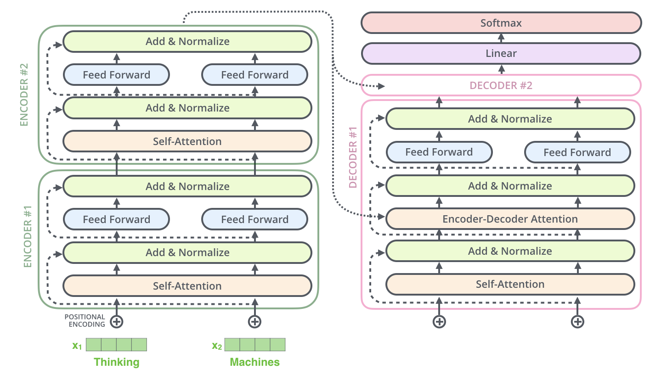
Подробнее о Encoder Decoder вместе
Encoder + Decoder = Transformer

Slide 16
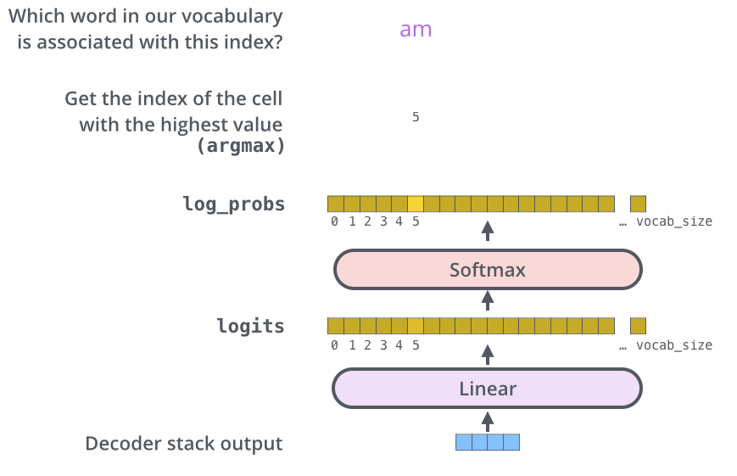
Про Linear Layer and Softmax

Slide 17
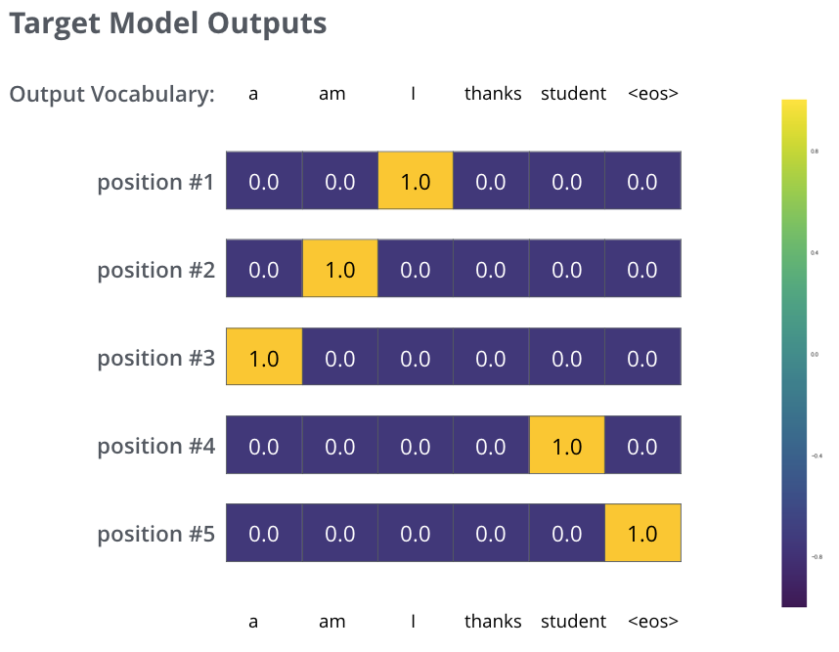
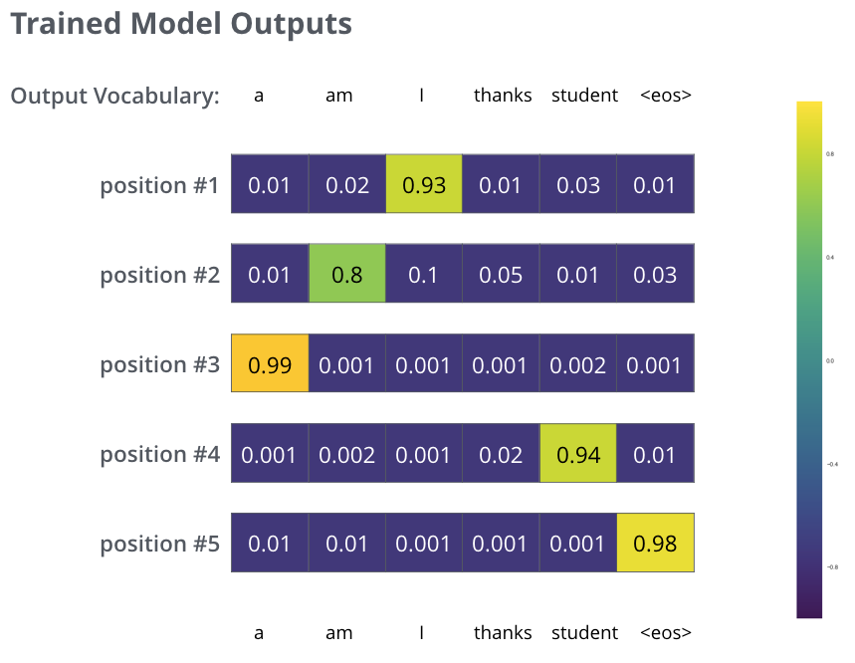
Обучение трансфомера и loss function

Slide 18
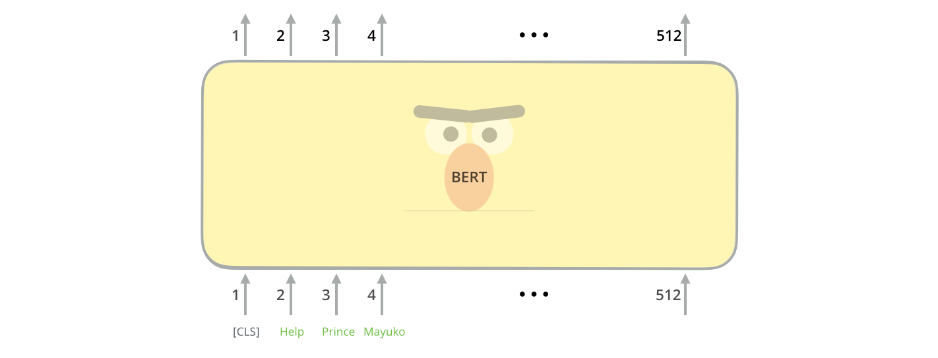
BERT
С точки зрения ахритектуры BERT’s input индентичен трансфомерам.
Различие в выходе, а именно Для каждой позиции на выход подается вектор размерностью hidden_size (768 в базовой модели BERT'а).
Токены BERT:
[SEP]
[MASK]
[CLS]

Slide 19
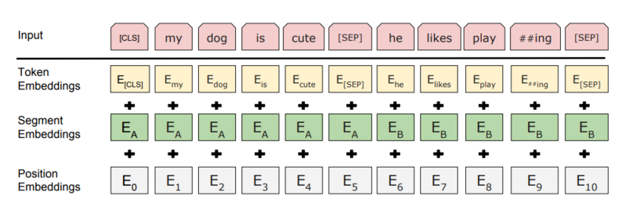
Входные данны BERT

Slide 20
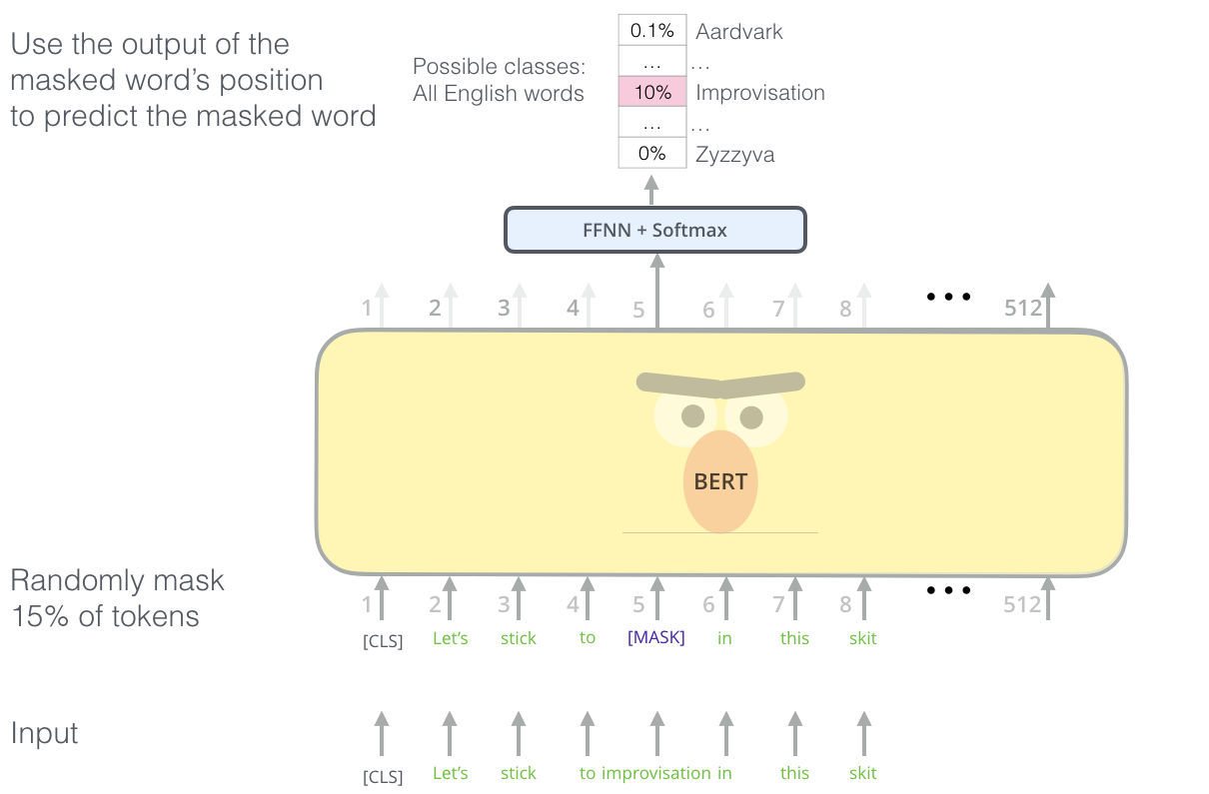
BERT для задач языкового моделирования
Для задач языкового моделирования BERT использует «умные» маски для 15% слов во входном предложении и просит модель предсказать пропущенное слово

Slide 21
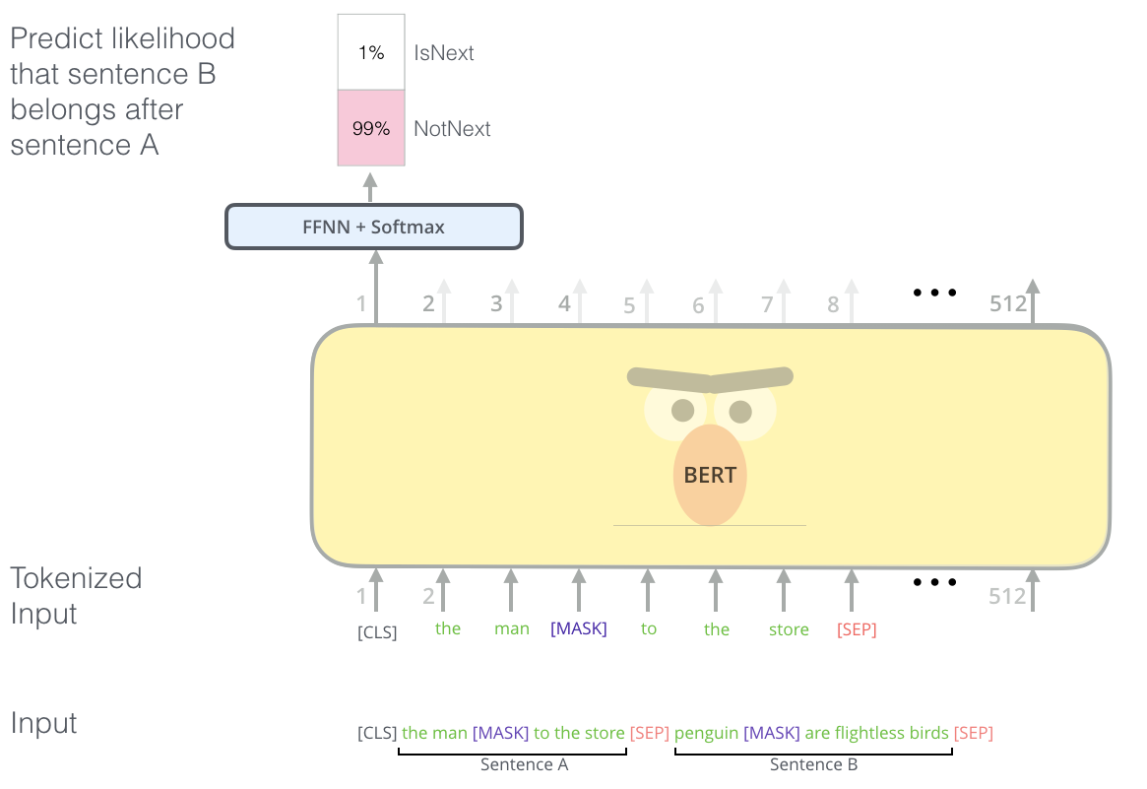
BERT для задачи двух предложений
Чтобы BERT мог лучше справляться с определением связей в нескольких предложениях, предварительное обучение включает дополнительную задачу: дано два предложения (А и В); какова вероятность, что В будет следовать после А?

Slide 22
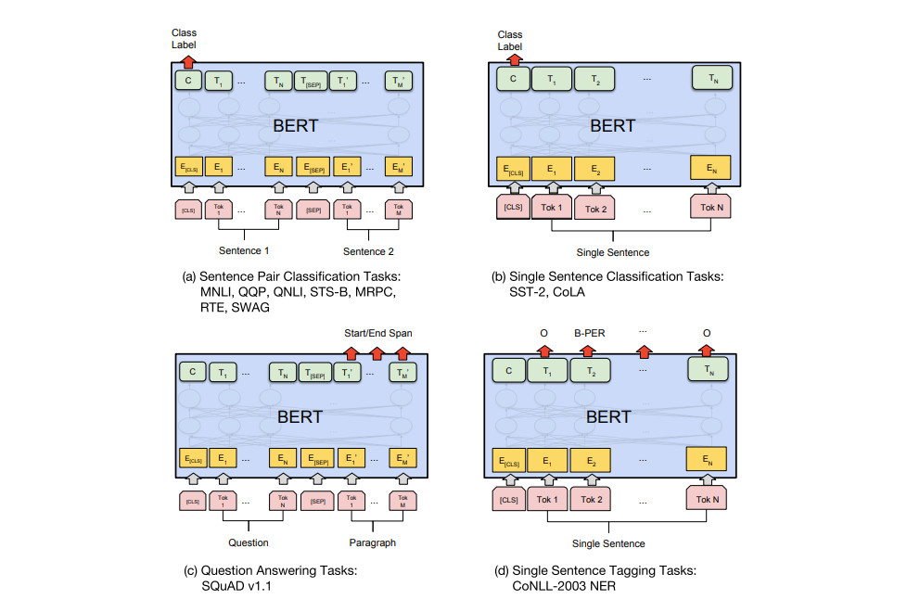
BERT для различных задач
a) Задачи классификации двух предложений: MNLI, QQP, QNLI, STS-B, MRPC, RTE, SWAG; b) задачи классификации одного предложения: SST-2, CoLA; c) вопросно-ответные задачи: SQuAD v1.1; d) задачи разметки одного предложения: CoNLL-2003 NER.

Slide 24



GPT
GPT (Generative Pre-trained Transformer) – нейросеть, генерирующая продолжение текста, на основе вероятности такой последовательности слов в языке

Slide 25
GPT что это
Текст разбивается на токены, которые сопоставляются с целыми числами в соответствии вокабулярия – данных, на которых обучалась модель
Пример:
vocab = ["all", "not", "heroes", "the", "wear", ".", "capes"]
tokenizer.encode("not all heroes wear") # ids = [1, 0, 2, 4]

Slide 26
GPT основная суть
Результатом является массив i на j, где i - ая строка – номер слова в вводе, j – ый столбец в i
- ой строке – вероятность, что данное слово из вокабулярия было бы встречено в языке
GPT выбирает следующее слово основываясь на этом массиве. Можно рандомизировать выбор слова, чтобы ответы получались интереснее

Slide 27
GPT основная суть
GPT выбирает следующее слово основываясь на этом массиве. Можно рандомизировать выбор слова, чтобы ответы получались интереснее

